Slide 1
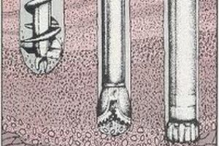
Дәріс №7. ҰҢҒЫЛАРДЫ БҰРҒЫЛАУ ТӘСІЛДЕРІ

Slide 2
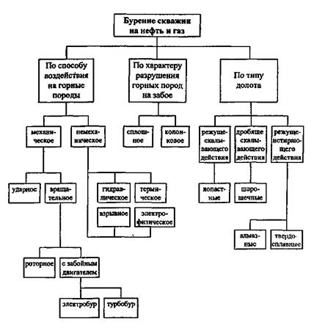

Slide 3
Айналмалы әдіс:
Колонкалық
Роторлық
Шнектік (бұрандалы)

Slide 4
Колонкалық бұрғылаудың ерекшеліктері
Колонкалық бұрғылау негізінен құмды немесе борпылдақ сазды грунттарда қолданылады. Топырақ керн түрінде алынады, ал бұрғылау арнайы қашаудың көмегімен жүзеге асырылады, сонымен қатар ұңғыманы тереңдету құбырға орнатылатын арнайы коронканың көмегімен жүзеге асырылуы мүмкін. Айналу моменті жер бетіне сенімді бекітілген бекітпесі бар құбырлардың көмегімен беріледі. Егер бұрғылау тығыз жыныстарда жүрсе, онда бұрғылау жұмыстары кезінде қосымша жуу сұйықтығы беріледі. Қатты жыныстарға мыналар жатады:
Саздақ.
Жартас түрлері.
Ауыр саздар.
Судың көп мөлшерін пайдаланып, шламды ұңғыма түбінен алып тастауға болады. Кейбір жағдайларда жуудың орнына арнайы компрессордың көмегімен құбырға жеткізілетін сығылған ауамен үрлеу қолданылады. Бағанды бұрғылау кезінде диаметрі 8-20 сантиметр және тереңдігі бір шақырымға дейін құдық жасауға болады. Негізгі жұмыстар КАМАЗ немесе КрАЗ автокөлігіне орнатылған бұрғылау қондырғыларының көмегімен жүзеге асырылады.

Slide 5
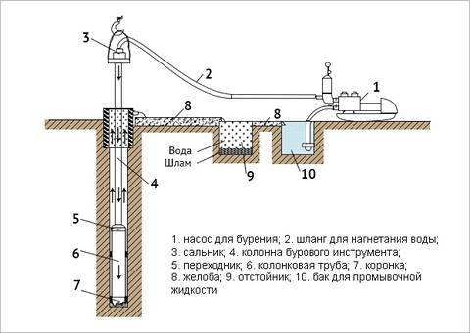

Slide 6
Шнекті (бұрандалы) бұрғылаудың ерекшеліктері
Бұрандалы бұрғылау жеке үй шаруашылығында сулы ұңғымаларды игеру кезінде қолданылады. Шнекпен бұрғылау тау жынысқа бұралуды қамтиды, соның арқасында ұңғыманы тереңдетумен қатар грунт алынады. Шнек – қалақшалары бар стержень. Бұл конструкция өңделген тау жынысын ұңғыма түбінен толығымен алып тастауға мүмкіндік бермейді, сондықтан әдіс тек жоғарғы қабаттарды өткен кезде тиімді болады.
Көбінесе бұл әдіс тереңдігі жұмсақ топырақтарда 30 м-ден аспайтын және орташа тығыз топырақтарда 20 м-ден аспайтын ұңғымаларды бұрғылауға жарамды. Шнек ұңғыма түбінен алынғаннан кейін оқпан шегенмен бекітіледі, ал ұңғыманың өзі жыныстардың қалдықтарынан тазартылады. Тығыз және тау жыныстарында бұрғылау кезінде бұранданы пайдалану іс жүзінде мүмкін емес, сондықтан әдісті бұрғылаудың басқа әдістерімен біріктіруге болады.

Slide 7
Бұрандалы бұрғылаудың артықшылықтары:
жабдықты пайдаланудың қарапайымдылығы;
тау жыныстарын жуудың болмауына байланысты жоғары бұрғылау жылдамдығы;
ұңғыманың қабырғаларын қосымша нығайту және тығыздау;
бағалық қолжетімділік;
қыста жүргізу мүмкіндігі (t°-20°C температурада).
Кемшіліктерге үлкен тереңдікте және валун тасты грунтта бұранданы проблемалық пайдалану жатады.

Slide 8
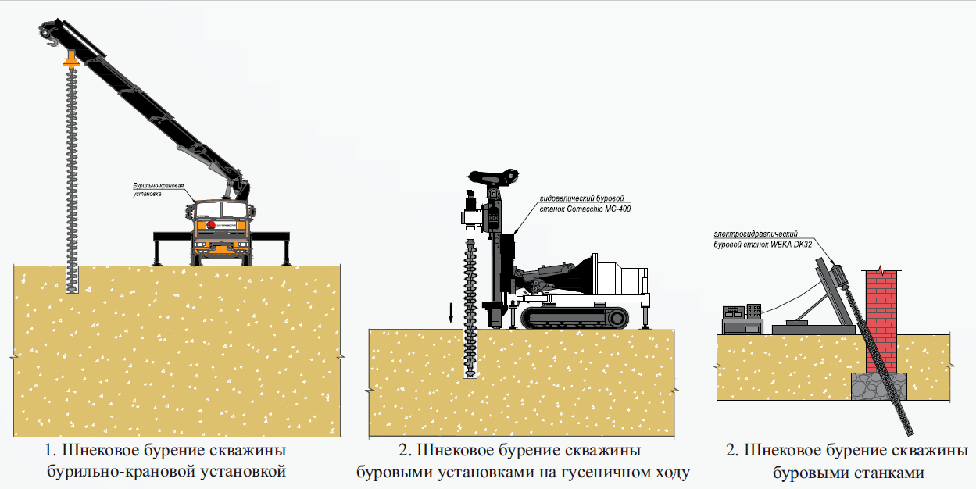

Slide 9
Роторлы бұрғылаудың ерекшеліктері
Роторлы бұрғылау – тау жыныстарын ұнтақтауға арналған диаметрі 76-215 мм шарошкалы қашаулары бар жылжымалы қондырғылармен орындайды. Шламды жер бетіне шығару үрлеу немесе арнайы жуу ерітіндісімен жүзеге асырылады, соның арқасында қатты қосындылар өңделеді. Ұңғыманы орналастырған кезде, бастапқы кезеңнен өткеннен кейін, ұңғыма ішіне тұрақсыз жыныспен жабылған аймақты жабатын колонна немесе кондуктор түсіріледі.
Бұрғылаудың бұл түрі терең артезиан суын алу қажет болған жағдайда немесе бірнеше үйге су жеткізудің ұжымдық ұйымы үшін орынды, бұл өзіндік құнын едәуір төмендетеді.
Ұңғыманың дебиті 5 м3/сағ дейін.
Судың сапасы жоғары, пайдалану мерзімі бұрандалы аналогтарға қарағанда ұзағырақ.

Slide 10
Роторлы қондырғының негізгі артықшылықтары:
жоғары өнімділік;
кез келген түрдегі (ауыр немесе жеңіл) грунтты бұрғылау мүмкіндігі;
шағын ауданды аймақта да бұрғылауға мүмкіндік беретін ықшам өлшемдер;
9000 м-ден астам тереңдікке жету (артезиан көздерін құру).
Бұл әдіс судың жоғары сапасын және оны үй және басқа қажеттіліктер үшін үздіксіз қамтамасыз етуге мүмкіндік береді.
Кемшіліктерге қызметтің қымбат бағасы және жұмыс кезінде ротордың саптамаларын өзгерту қажеттілігі, сондай-ақ қыста қондырғыны пайдалану күрделілігі жатады (мұздатылған грунт баяу бұзылады, бұрғылау құбырларын пайдалану қажет, дайын көзді жылы ұстау қажет).

Slide 11
